Slide 1
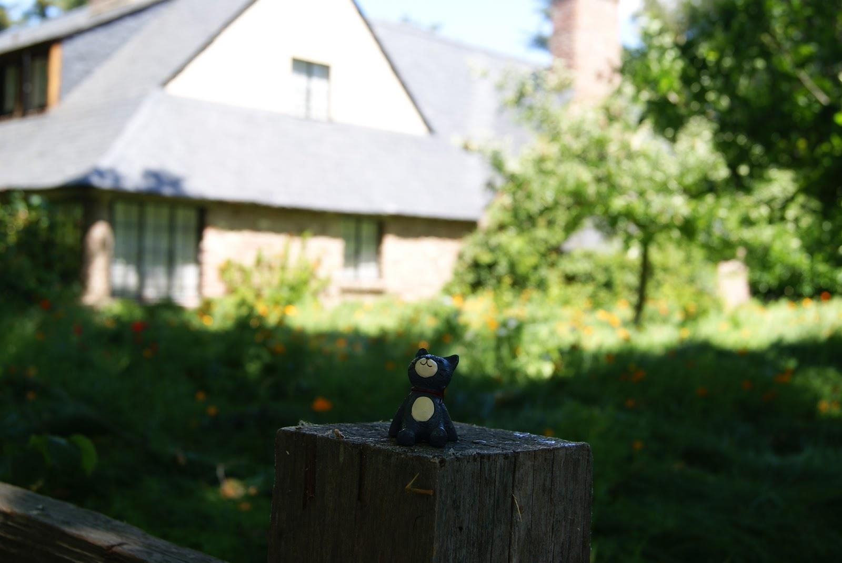
집으로
들어가기

Slide 2
로그인
회원가입

Slide 3
로그인
아이디
▶
비밀번호

Slide 4
아이디
회원가입
비밀번호
이름
휴대폰번호
이메일 주소

Slide 5



홈 보기
홈 보기
이야기
일기장
일정
소망상자
미션
한별이네 홈
이웃보기
김철연
Notes:
액터 : 사용자

Slide 6
홈 보기
홈 보기
이야기
일기장
일정
소망상자
미션
한별이네 홈
김철연3
휴대폰 번호
이메일 주소
생일
년
월
일
별명
색상
Notes:
액터 : 관리자

Slide 7

홈 보기
홈 보기
이야기
일기장
일정
소망상자
미션
이웃보기
현재 연결되어 있는 가족목록 입니다.
쩌려니의 홈
김철연
행복한 가족
장재영
경워니네
이경원
Notes:
액터 : 사용자

Slide 8

홈 보기
홈 보기
행복한 가족
장재영
돌아
가기
Notes:
액터 : 사용자

Slide 9
홈 보기
행복한 가족
장재영
생일
년
월
일
별명
색상
Notes:
액터 : 관리자

Slide 10



홈 보기
홈 보기
이야기
일기장
일정
소망상자
미션
한별이네 홈
이웃보기
가족 구성원 초대하기
김철연
김철연
김철연
김철연
김철연
김철연
Notes:
액터 : 관리자

Slide 11

홈 보기
홈 보기
이야기
일기장
일정
소망상자
미션
이웃보기
현재 연결되어 있는 가족목록 입니다.
이웃보기
쩌려니의 홈
김철연
행복한 가족
장재영
경워니네
이경원
Notes:
액터 : 관리자

Slide 12
홈 보기
홈 보기
이야기
일기장
일정
소망상자
미션
이웃찾기
홈 이름
홈 이름
이름
휴대폰번호
Notes:
액터 : 관리자

Slide 13
홈 보기
홈 보기
이야기
일기장
일정
소망상자
미션
이웃찾기
이름
김철연
쩌려니의 홈
김철연
김철연의 홈
김철연
뿌잉뿌잉
김철연
Notes:
액터 : 관리자

Slide 14
홈 보기
홈 보기
김철연의 홈
연결 요청하기
김철연
돌아
가기
Notes:
액터 : 사용자

Slide 15

홈 보기
홈 보기
김철연의 홈
연결 요청하기
김철연의 홈에
연결요청을 하시겠습니까?
김철연
돌아
가기
Notes:
액터 : 사용자

Slide 16
홈 보기
홈 보기
행복한 가족
연결 끊기
장재영
돌아
가기
Notes:
액터 : 사용자

Slide 17
홈 보기
홈 보기
행복한 가족
연결 끊기
행복한 가족과
연결을 끊으시겠습니까??
장재영
돌아
가기
Notes:
액터 : 사용자

Slide 18
홈 보기
홈 보기
이야기
일기장
일정
소망상자
미션
한별이네 홈
이웃보기
가족 구성원 초대하기
변경할 홈 이름을 입력하세요.
김철연
별이네
김철연
김철연
김철연
김철연
김철연
Notes:
액터 : 관리자

Slide 19
홈 보기
홈 보기
이야기
일기장
일정
소망상자
미션
한별이네 홈
이웃보기
가족 구성원 초대하기
변경이 완료되었습니다.
김철연
김철연
김철연
김철연
김철연
김철연
Notes:
액터 : 관리자

Slide 20
홈 보기
홈 보기
이야기
일기장
일정
소망상자
미션
별이네
이웃보기
가족 구성원 초대하기
추가할 구성원의 이메일주소 또는 휴대폰 번호를 입력하세요
이메일주소
stardiva077@naver.com
김철연
김철연
휴대폰번호
김철연
김철연
김철연
김철연
Notes:
액터 : 관리자

Slide 21
홈 보기
홈 보기
이야기
일기장
일정
소망상자
미션
한별이네 홈
김철연2 님
을 가족 구성원에서 삭제하시겠습니까?
가족 구성원 초대하기
이웃보기
김철연
김철연4
김철연2
김철연5
김철연3
김철연6
Notes:
액터 : 관리자

Slide 22
홈 보기
홈 보기
이야기
일기장
일정
소망상자
미션
한별이네 홈
이웃보기
가족 구성원 초대하기
김철연
김철연5
김철연3
김철연6
김철연4
Notes:
액터 : 관리자

Slide 23
홈 보기
홈 보기
이야기
일기장
일정
소망상자
미션
한별이네 홈
김철연3
아이디
매니저 권한 위임하기
휴대폰 번호
이메일 주소
구성원 삭제하기
생일
년
월
일
별명
색상
Notes:
액터 : 관리자

Slide 24
홈 보기
홈 보기
이야기
일기장
일정
소망상자
미션
한별이네 홈
김철연3 님
에게 매니저 권한을 위임하시겠습니까?
(위임되면 취소할 수 없습니다.)
김철연3
휴대폰 번호
매니저 권한 위임하기
이메일 주소
생일
년
월
일
구성원 삭제하기
별명
색상
Notes:
액터 : 관리자

Slide 25
홈 보기
홈 보기
이야기
일기장
일정
소망상자
미션
한별이네 홈
김철연3 님에게 권한이 위임되었습니다.
다시 로그인해 주세요.
Notes:
액터 : 관리자

Slide 26
홈 보기
홈 보기
이야기
일기장
일정
소망상자
미션
한별이네 홈
김철연3
휴대폰 번호
매니저 권한 위임하기
김철연3 님
을 가족 구성원에서 삭제하시겠습니까?
이메일 주소
생일
년
월
일
구성원 삭제하기
별명
색상
Notes:
액터 : 관리자

Slide 27
홈 보기
이야기
일기장
일정
가족 이야기
이웃 이야기
11:12에 작성됨
10:52에 작성됨

Slide 28



홈 보기
이야기
일기장
일정
일정
일정
개인 일기장
가족 일기장
내 일기들
작성날짜 :
15/07/15
제목
15/07/17
제목
내용
15/07/16
제목
15/07/15
제목
15/07/14
제목
삭제
수정
글
쓰기
제목
Notes:
개인 일기 보기

Slide 29

홈 보기
이야기
일기장
일정
일정
일정
개인 일기장
가족 일기장
내 일기들
작성날짜 :
15/07/17
제목을 입력하세요
15/07/17
제목
내용을 입력하세요
15/07/16
제목
15/07/15
제목
15/07/14
제목
사진
추가
돌아
가기
확인
제목
Notes:
개인 일기 작성

Slide 30
홈 보기
이야기
일기장
일정
일정
일정
개인 일기장
가족 일기장
내 일기들
작성날짜 :
15/07/17
수정제목
15/07/17
제목
수정내용
15/07/16
제목
15/07/15
제목
15/07/14
제목
사진
추가
돌아
가기
확인
제목
Notes:
개인 일기 수정

Slide 31
홈 보기
이야기
일기장
일정
일정
일정
개인 일기장
가족 일기장
내 일기들
작성날짜 :
15/07/15
제목
15/07/17
제목
15/07/16
정말로 삭제하시겠습니까?
삭제되면 복구가 불가능합니다.
제목
15/07/15
제목
제목
15/07/14
제목
삭제
수정
글
쓰기
제목
Notes:
개인 일기 보기

Slide 32
홈 보기
이야기
일기장
일정
일정
일정
개인 일기장
가족 일기장
내 일기들
작성날짜 :
15/07/15
제목
15/07/17
제목
15/07/16
삭제가 완료되었습니다.
제목
15/07/14
제목
제목
15/07/12
글
쓰기
제목
삭제
수정
Notes:
개인 일기 보기

Slide 33

홈 보기
이야기
일기장
일정
일정
일정
우리가족 일기
개인 일기장
가족 일기장
오늘은 이야기를 그렸슴다
ㅎㅎㅎㅎㅎㅎㅎㅎㅎㅎㅎㅎ
김철연
15-07-17
11:12에 작성됨
15-07-14
오늘도 고생 많았다
자고 있는거 맞지
..
.
.
.
15-07-13
장재영
11:42에 작성됨
15-07-11
15-07-10
댓글을 입력하세요

Slide 34
홈 보기
이야기
일기장
일정
일정
일정
우리가족 일기
개인 일기장
가족 일기장
오늘은 이야기를 그렸슴다
ㅎㅎㅎㅎㅎㅎㅎㅎㅎㅎㅎㅎ
15-07-17
15-07-14
15-07-13
15-07-11
사진
추가
돌아
가기
확인
15-07-10

Slide 35
홈 보기
이야기
일기장
일정
일정
일정
우리가족 일기
개인 일기장
가족 일기장
오늘은 이야기를 그렸슴다
ㅎㅎㅎㅎㅎㅎㅎㅎㅎㅎㅎㅎ
15-07-17
15-07-14
15-07-13
15-07-11
사진
추가
돌아
가기
확인
15-07-10

Slide 36
홈 보기
이야기
일기장
일정
일정
일정
우리가족 일기
개인 일기장
가족 일기장
오늘은 이야기를 그렸슴다
ㅎㅎㅎㅎㅎㅎㅎㅎㅎㅎㅎㅎ
김철연
15-07-17
11:12에 작성됨
15-07-14
오늘도 고생 많았다
자고 있는거 맞지
..
.
.
.
15-07-13
장재영
11:42에 작성됨
15-07-11
15-07-10
댓글을 입력하세요
Notes:
액터 : 사용자

Slide 37
홈 보기
이야기
일기장
일정
일정
일정
우리가족 일기
개인 일기장
가족 일기장
오늘은 이야기를 그렸슴다
ㅎㅎㅎㅎㅎㅎㅎㅎㅎㅎㅎㅎ
김철연
15-07-17
정말로 삭제하시겠습니까?
삭제되면 복구가 불가능합니다.
11:12에 작성됨
15-07-14
오늘도 고생 많았다
자고 있는거 맞지
..
.
.
.
15-07-13
장재영
11:42에 작성됨
15-07-11
15-07-10
댓글을 입력하세요

Slide 38
홈 보기
이야기
일기장
일정
일정
일정
우리가족 일기
개인 일기장
가족 일기장
오늘도 고생 많았다
자고 있는거 맞지
..
.
.
.
장재영
15-07-17
삭제가 완료되었습니다.
11:42에 작성됨
15-07-14
15-07-13
15-07-11
15-07-10
댓글을 입력하세요

Slide 39
홈 보기
이야기
일기장
일정
일정
일정
우리가족 일기
개인 일기장
가족 일기장
오늘도 고생 많았다
자고 있는거 맞지
..
.
.
.
장재영
15-07-17
11:42에 작성됨
15-07-14
15-07-13
15-07-11
15-07-10
하이~
전송

Slide 40
홈 보기
이야기
일기장
일정
일정
일정
우리가족 일기
개인 일기장
가족 일기장
오늘도 고생 많았다
자고 있는거 맞지
..
.
.
.
장재영
15-07-17
11:42에 작성됨
15-07-14
15-07-13
김철연
하이~
15-07-18 01 : 42
15-07-11
15-07-10
댓글을 입력하세요.

Slide 41
홈 보기
이야기
일기장
일정
일정
일정
우리가족 일기
개인 일기장
가족 일기장
오늘도 고생 많았다
자고 있는거 맞지
..
.
.
.
장재영
15-07-17
11:42에 작성됨
댓글을 삭제하시겠습니까?
삭제되면 복구가 불가능합니다.
15-07-14
15-07-13
15-07-11
김철연
하이~
15-07-18 01 : 42
장재영
안자니
15-07-18 01 : 44
15-07-10
댓글을 입력하세요

Slide 42
홈 보기
이야기
일기장
일정
일정
일정
우리가족 일기
개인 일기장
가족 일기장
오늘도 고생 많았다
자고 있는거 맞지
..
.
.
.
장재영
15-07-17
11:42에 작성됨
댓글이 삭제되었습니다.
15-07-14
15-07-13
15-07-11
장재영
안자니
15-07-18 01 : 44
15-07-10
댓글을 입력하세요

Slide 43
홈 보기
이야기
일기장
일정
일정
일정
우리가족 일기
개인 일기장
가족 일기장
오늘은 이야기를 그렸슴다
ㅎㅎㅎㅎㅎㅎㅎㅎㅎㅎㅎㅎ
김철연
15-07-17
11:12에 작성됨
15-07-14
오늘도 고생 많았다
자고 있는거 맞지
..
.
.
.
15-07-13
장재영
11:42에 작성됨
15-07-11
15-07-10
댓글을 입력하세요
Notes:
액터 : 관리자

Slide 44
홈 보기
이야기
일기장
일정
일정
일정
우리가족 일기
개인 일기장
가족 일기장
오늘은 이야기를 그렸슴다
ㅎㅎㅎㅎㅎㅎㅎㅎㅎㅎㅎㅎ
정말로 삭제하시겠습니까?
삭제되면 복구가 불가능합니다.
김철연
15-07-17
11:12에 작성됨
15-07-14
오늘도 고생 많았다
자고 있는거 맞지
..
.
.
.
15-07-13
장재영
11:42에 작성됨
15-07-11
15-07-10
댓글을 입력하세요
Notes:
액터 : 관리자

Slide 45
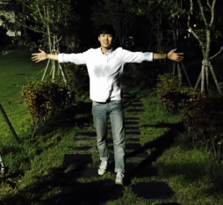
김철연
우체통
앨범
포인트
프로필 수정

